Slide 1
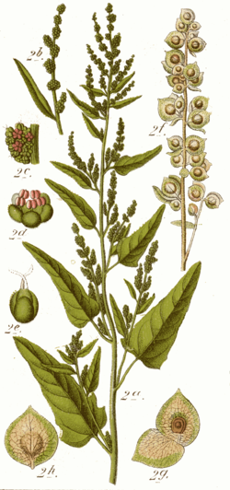
TUZ ÇALISI: ATRİPLEX SPP.
ORİJİNİ VE TAKSONOMİSİ
Sınıf: Magnoliopsida (iki çenekliler)
Alt sınıf: Caryophyllidae
Takım: Caryophyllales
Familya:Chenopodiaceae
Cins: Atriplex L.

Slide 2
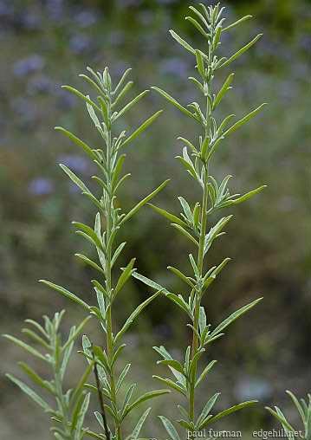
Bu cinsin en önemli türlerinden biri Atriplex canescens ‘dir. A. canescens’in orijini Amerika Kıtası olup, Amerika Birleşik Devletleri’nin batısında doğal olarak bulunmaktadır. Uzun ömürlü çok yıllıktır. Avrupa ve Avustralya kıtalarında da çeşitli bölgelerde yetiştirilmekte olan bitki ülkemizde pek tanınmamaktadır.

Slide 3
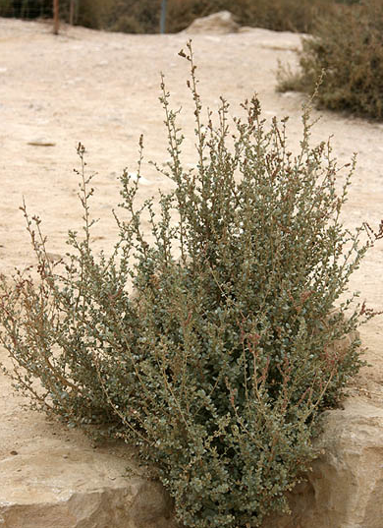
Dünya genelinde çalı formundaki bitkiler özellikle kurak ve yarı kurak alanlardaki meralar ile bazı sorunlu alanlarda (Aşırı tuzlu, maden çıkarılan vb.) toprak ıslahı ve bitkisel çeşitliliğin artırılmasında yaygın olarak kullanılmaktadır. Ülkemizde giderek artan erozyon sorununun çözümünde de bu bitkiler umut ışığı olabilir. Dünya genelinde çalı bitkilerinin erozyon kontrolünde, bataklık meraların iyileştirilmesinde ve merada gölgelik ve kısmi rüzgar kıran olarak kullanıldığı bildirilmektedir.

Slide 4
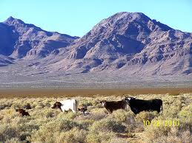
Atriplex çalı türlerinin Orta Doğu’ da yaygın olarak yetiştirildiği ve otlatmaya ve kuraklığa karşı toleranslı olan bu bitkilerin hayvan için önemli bir ham protein ve enerji kaynağı olarak değerlendirildikleri bildirilmektedir. İran’da çayır-mera alanları ile bazı marjinal alanlarda hayvancılık sektörünün ihtiyaç duyduğu kaba yemlerin yeterince üretilebilmesi, toprakların korunması ve ıslahı amaçlarıyla çalı bitkileri yıllardır kullanılmaktadır.

Slide 5
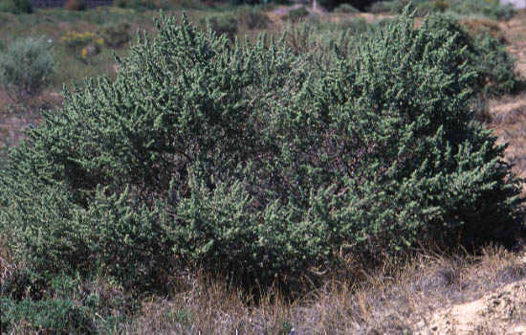
Ülkemizde Atriplex canescens (Four-wing saltbush) çalısının doğal alanlarda toprak ıslahı, erozyon önleme ve kaba yem üretimi gibi amaçlarla kullanımı konusunda yapılmış araştırma yoktur. Belirtilen özellikleri nedeniyle bilinen yem bitkilerinin yanı sıra Atriplex canescens’in ülkemiz ekolojisinde performansı mutlaka belirlenmeli ve uygun alanlarda yaygınlaştırılmasına çalışılmalıdır.

Slide 6
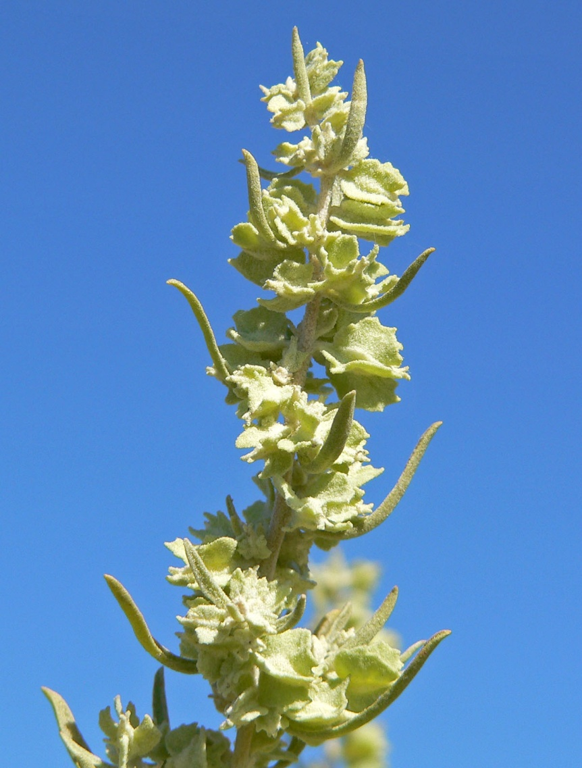
BİTKİNİN BAZI ÖZELLİKLERİ ve EKOLOJİSİ
En yaygın olarak görülen Atriplex türü olan Atriplex canescens, çok farklı toprak tiplerine uyum sağlayabilmektedir. İyi drenajlı kumlu, çakıllı, bazik ve tuzlu topraklarda yetişmektedir. Aşırı meyilli ve marjinal alanlarda bile başarı ile yetişebilen bitki, özellikle tuzlu ve borlu alanların ıslahında başarılı sonuçlar vermektedir. Soğuğa ve kurağa dayanımı yüksektir. Toprak tuzlarının bitkinin büyüme ve gelişmesini teşvik ettiği bildirilmektedir (Glenn ve Brown, 1998).

Slide 7
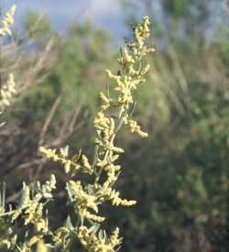
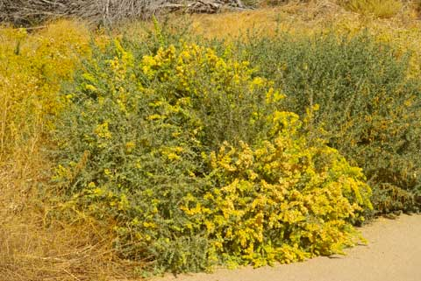
Ayrıca bitki başta buğdaygil yem bitkileri ve diğer çalı türleri olmak üzere, çeşitli bitkilerle birlikte yetiştirilebilmektedir. Bitki genelde gümüşümsü gri renktedir. Ortalama olarak bitki boyu 1.8 m, tohum uzunluğu 1.5-2 mm’dir. Başağımsı yapıda ve küçük olan erkek ve dişi çiçekleri genellikle farklı bitkilerde bulunur. Erkek çiçekler yeşil, dişiler ise sarı renkli olur.

Slide 8
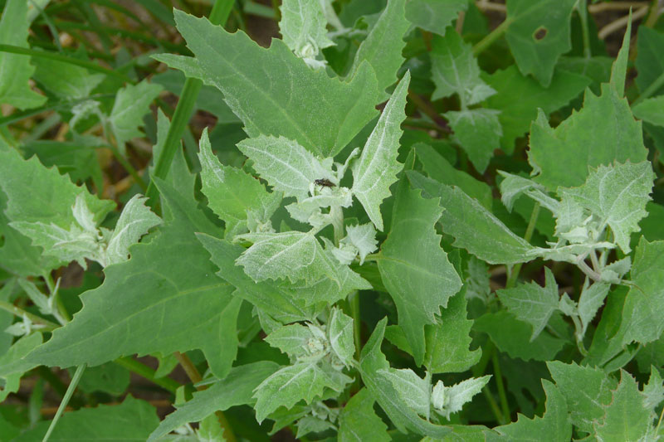
Atriplex canascens’ in yapraklarındaki protein içeriği Nisan ayında % 25 seviyelerinden azalarak Ağustos ayında % 10 civarına düşmüş, kış süresinde ise yavaş yavaş artarak % 20 seviyelerine ulaşmıştır.

Slide 9
YETİŞTİRİLME AMAÇLARI
Atriplex canescens çalı bitkisinin kışın sindirilebilir protein ve karoten miktarı yüksektir. Pek çok önemli mera bitkisinin yem değerini kaybettiği dönemlerde otlayan hayvanlar için önemli bir kaba yem kaynağıdır. Tohumlarının hasat olgunluğuna gelmesi yönünden de bitkide geniş bir varyasyon görülmektedir. Yapraklarındaki protein oranı % 18’in üzerine çıkabilmektedir. Atlar dışında tüm çiftlik hayvanları tarafından otlanır. Doğal alanlarda bitkinin varlığı çiftlik hayvanları yanında yaban hayvanları için de önem taşımaktadır. Bu bitki geyik, küçük memeliler, tavşan ve çeşitli ötücü kuşlar gibi yaban hayvanları için yaşam alanı ve yem kaynağı özelliği taşımaktadır.

Slide 10
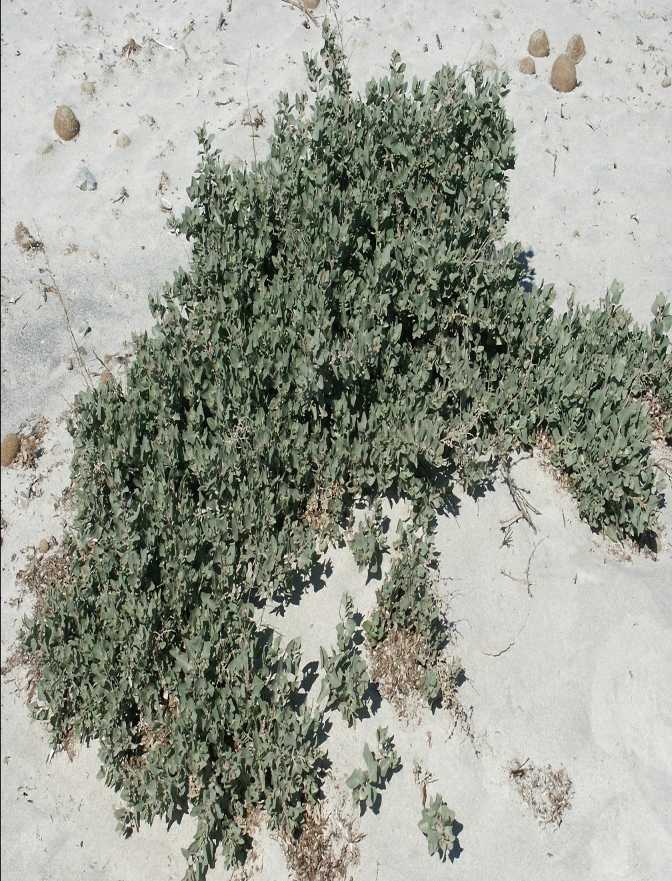
Bitki erozyon kontrolü yönünden çok iyi bir engel ve çit etkisi sağlamaktadır. Kuraklığa çok dayanıklı olup, marjinal alanlarda bile başarı ile yetiştirilebilmektedir. Geniş kök sistemi sayesinde toprak stabilizasyonu sağlamakta ve erozyon kontrolünde iyi sonuç vermektedir. Maden çıkarılan alanlar gibi çeşitli nedenlerle toprak yapısı ve bitki örtüsü büyük oranda tahrip olmuş alanların restorasyonunda da yurt dışında yaygın olarak kullanılmaktadır (Glenn vd., 2001). Atriplex canescens plantasyonundan sonra bu tür alanlarda bitkisel tür çeşitliliğinin arttığı gözlemlenmiştir. Süs bitkisi özelliği de taşıyan bitki bahçelerde kullanıldığında kuşları ve kelebekleri cezbetmektedir.

Slide 11
ÇOĞALTILMA YÖNTEMLERİ
Atriplex bitkisi tohumla ve vejetatif yolla çoğaltılabilmektedir. Bitkide zayıf bir rizom gelişimi vardır. Ancak rizomla yayılması son derece sınırlıdır. Tohumla çoğaltılmasında dormansi sorunu ile karşılaşılmaktadır. Bu durumun yanı sıra tohumla üretiminde içi boş ve çimlenme yeteneği olmayan tohum oranının yüksekliği de sorun yaratmaktadır. İran’da kurak alanların restorasyonu çalışmalarında tohumla üretimden çok, fideleme yönteminden başarılı sonuçlar alınmıştır.

Slide 12
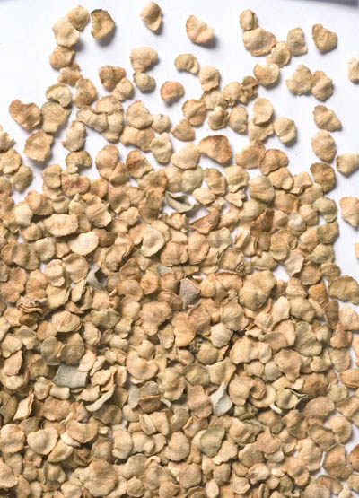
Tohumla üretiminde optimum ekim derinliği 1 cm’dir. Yurt dışında saf olarak yetiştirildiği gibi çeşitli buğdaygiller ve diğer familyalardan çalı bitkileri ile karışım halinde de yetiştirilmektedir (Glenn vd., 2001).

Slide 13
ATRİPLEX TÜRÜ VE DİĞER ÇALI TÜRLERİNİN ÜLKEMİZDEKİ POTANSİYEL KULLANIMI
Çalıların ekolojik sistemdeki rolleri sadece yem kaynağı olmakla sınırlı değildir. Özellikle iklim değişikliklerine bağlı olarak ülkemizde ivmesini artıran erozyonun önlenmesinde önemli işlevlere sahip olan çalılar, aynı zamanda biyoçeşitliliğin korunması ve yaban hayatının gelişmesini sağlayacak mikro çevrelerin oluşturulmasında temel yapı malzemeleridir.

Slide 14
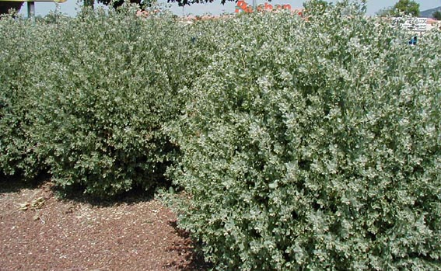
Ülkemizde mera ıslah ve yönetim çalışmalarında ağaçların ve özellikle de çalımsı yem bitkilerinin bu pozitif katkısının yeterince kavrandığı söylenemez. Bu durum, ülkemizde bu alanda yapılan çalışmaların yetersizliğine ve dünyadaki gelişmelerin yeterince izlenmemesine atfedilebilir. Belki ülkemizde gerçek anlamda çöl yoktur, ancak mevcut iklim ve arazi yapısının da etkisi ile, aşırı ve yanlış arazi kullanımları sonucu çölleşmeye doğru giden bir çok sahamız vardır.

Slide 15
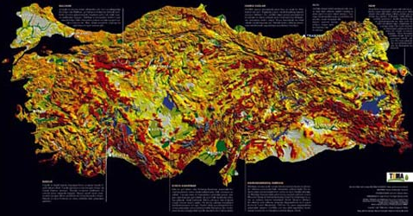
Nitekim Dünya çölleşme haritasında Orta Anadolu ve çevresi çölleşmeye karşı ileri derecede hassas bölgeler olarak gösterilmektedir. Bunun yanında; ülke topraklarının % 53,4’ünde şiddetli ve çok şiddetli erozyonun hüküm sürmesi başka bir problem olarak karşımıza çıkmaktadır. Ülkemizde İç Anadolu, Güneydoğu Anadolu, geçit bölgeleri meralarının yarıdan fazlası, Doğu Anadolu meralarının ise önemli bir kısmı çölleşme tehdidi altındadır.

Slide 16
Hayvan sayısında, özellikle de küçükbaş sayısında son yıllarda yaşanan dramatik azalmalar dahi önemli ölçüde tahrip olmuş bu meralardaki dejenerasyon sürecini durduramamıştır. Erozyon ve çölleşme riski altında bulunan meralarımızda uygulamaya konulabilecek ilk işlem, bu alanlardaki toprak ve su kayıplarını durdurmaktır. Merada çalımsı yem bitkileri vasıtasıyla toprak ve su kaybının önlenmesi ile zaman içerisinde bir mikro çevre oluşacak ve bu sistemin dengeli bir otlatma modeli ile desteklenmesi ile de merada sürdürülebilir bir mera yönetim sistemi tesis edilmiş olacaktır.

Slide 17
Geleneksel sistemde Akdeniz Bölgesindeki makiliklerin ve diğer çalımsı yem bitkilerinin yaygın olduğu bozuk orman alanlarının otlatılması oldukça yaygın bir uygulamadır.
Hatta bazı çalı türlerinin (meşe gibi) kışlık hayvan beslenmesinde kullanılmak üzere kesilerek depolandığı bilinen bir gerçektir. Ancak ülkemizde yem değeri yüksek çalımsı türlerin tespit edilmesi, bunların çoğaltım tekniklerinin belirlenmesi ve bu türlerle tesis edilecek meraların yönetimi konusundaki çalışmalara son yıllarda başlanmıştır.

